Slide 1
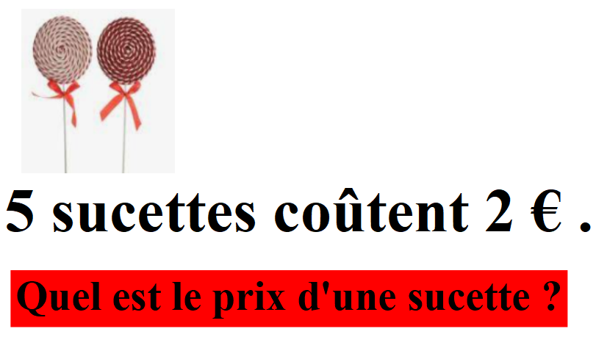

Slide 2
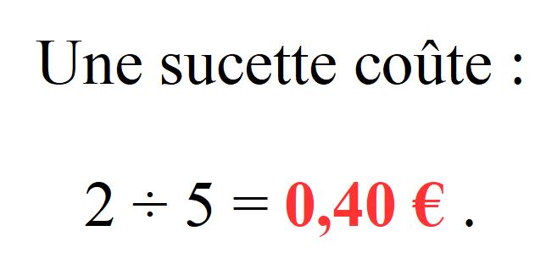
Correction :

Slide 3
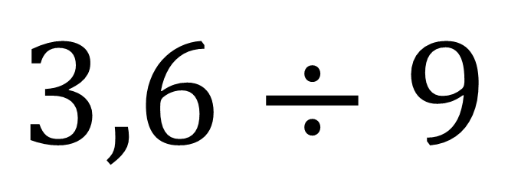
Calculer :
$$3,6÷9$$

Slide 4
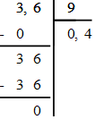

Correction :
$$3,6÷9=0,4$$

Slide 5

Calculer :
$$0,1×0,5$$

Slide 6

Correction :
$$0,1×0,5=0,05$$

Slide 7
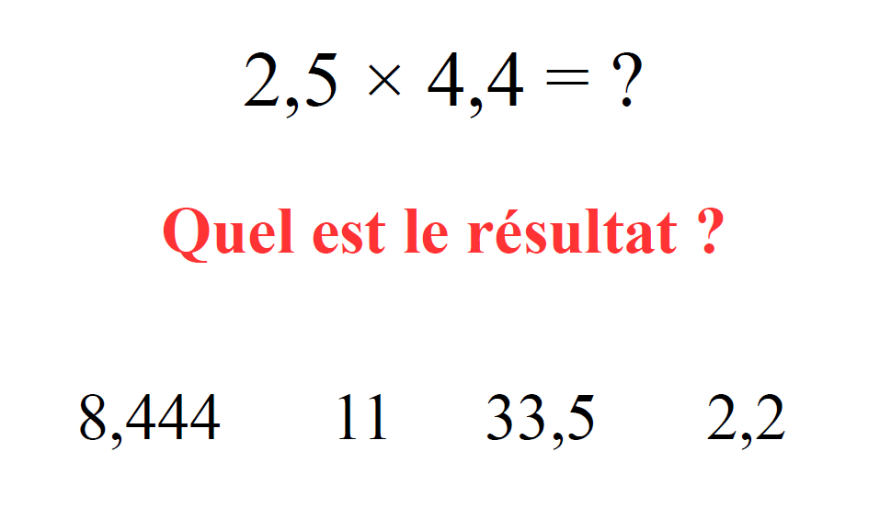

Slide 8
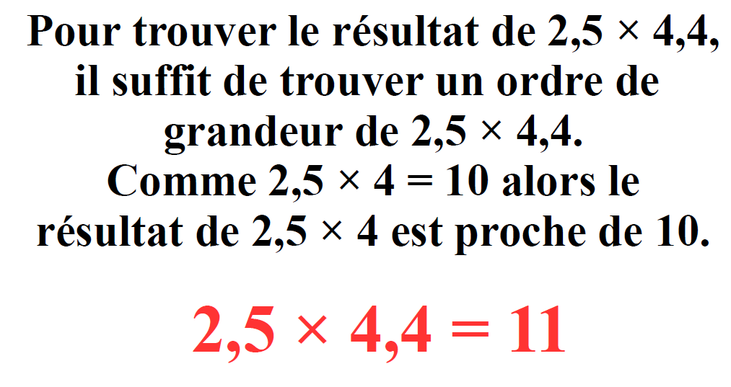
Correction :

Slide 9
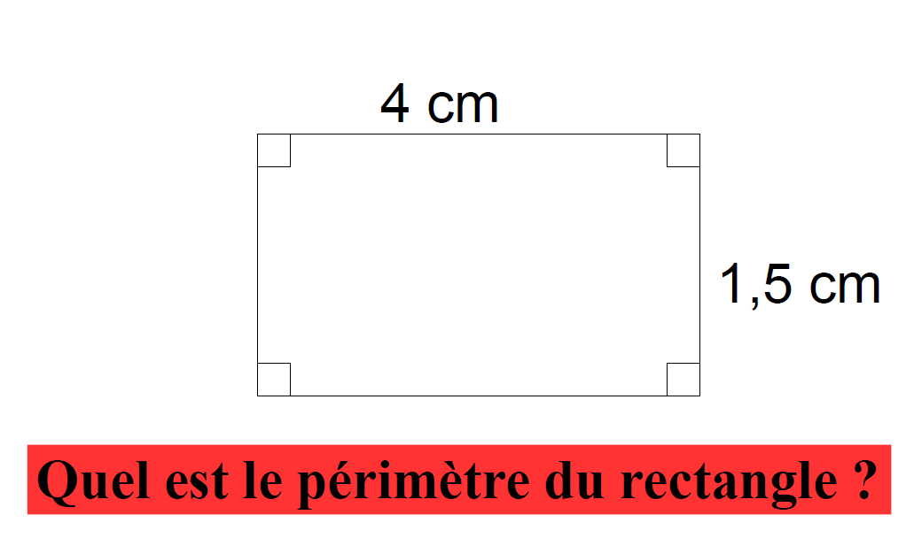

Slide 10
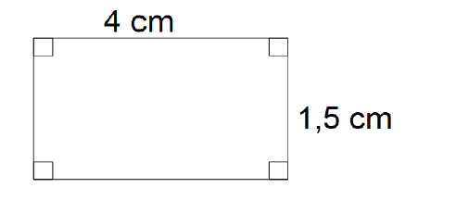
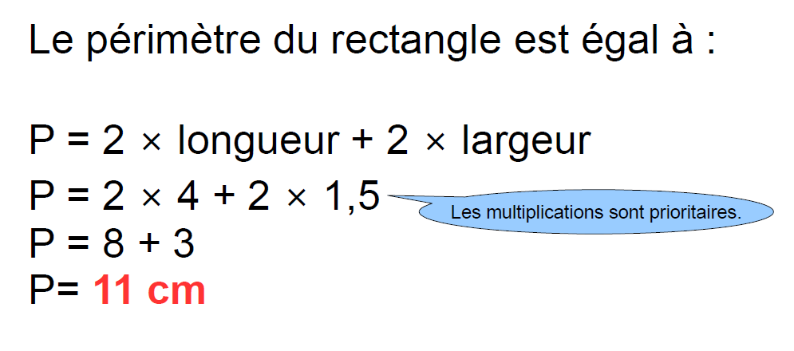
Correction :

